Slide 1
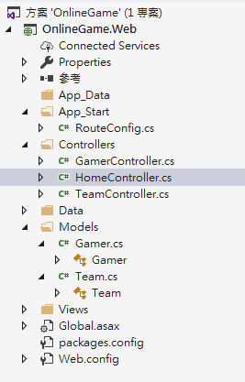
Model 用來儲存資料
再丟給View

Slide 2
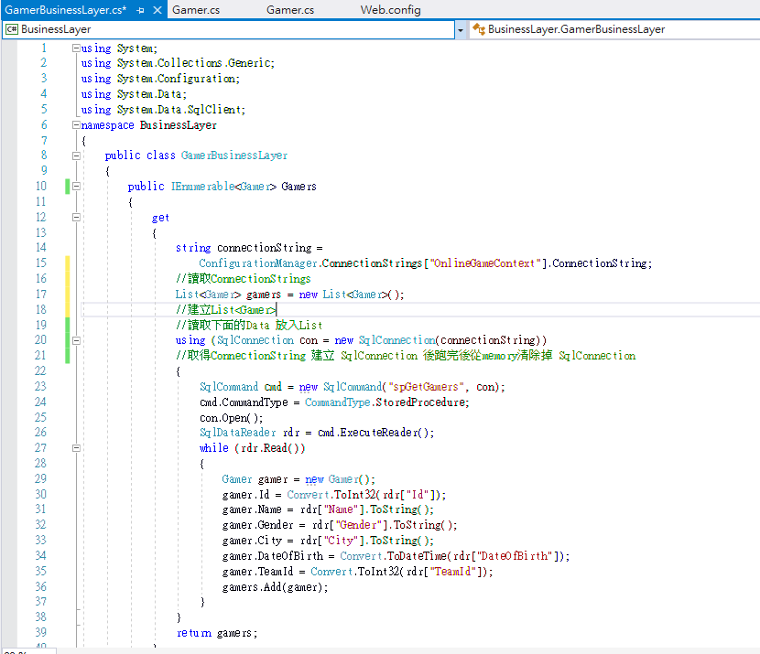
因為要使用Ado.net
要取得Gamers全部的資料

